Slide 2
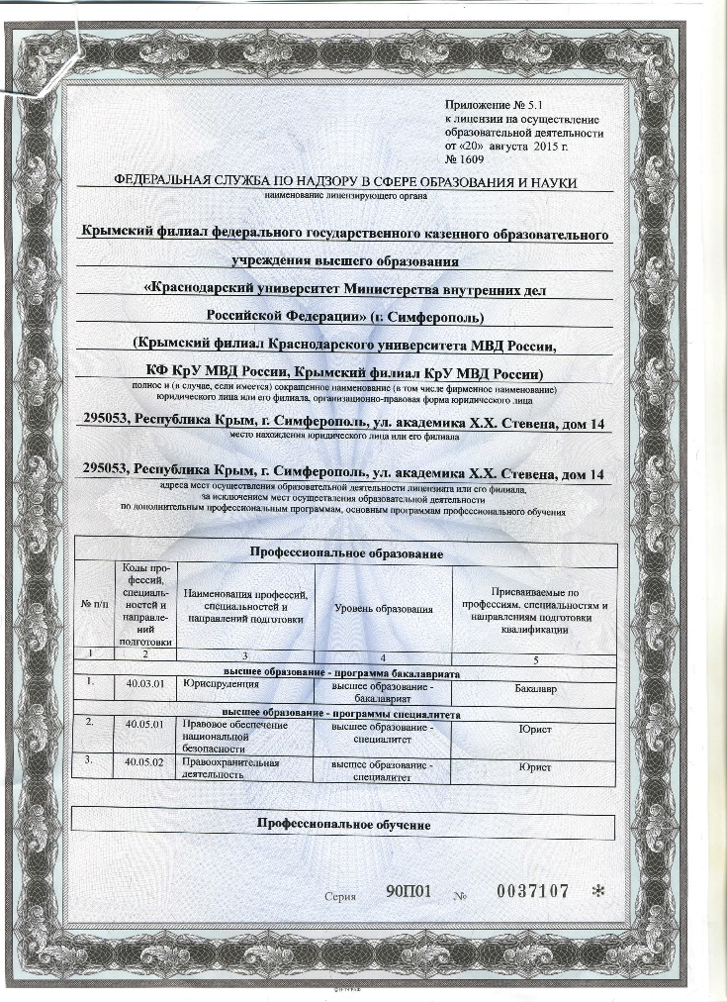
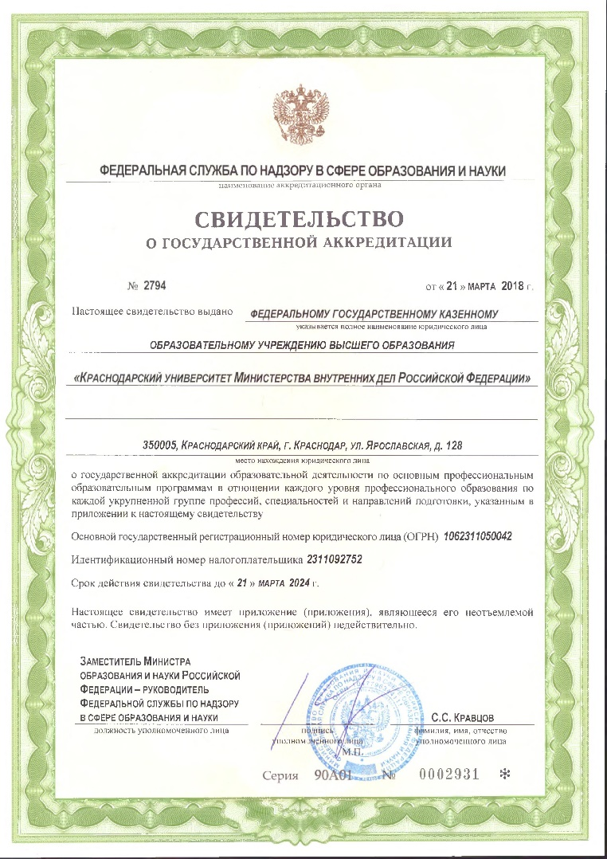
КРЫМСКИЙ ФИЛИАЛ
КРАСНОДАРСКОГО УНИВЕРСИТЕТА МВД РОССИИ
Крымский филиал федерального государственного казенного образовательного учреждения высшего образования «Краснодарский университет Министерства внутренних дел Российской Федерации»
Лицензия
на осуществление образовательной деятельности
серия 90Л01 № 0008616 рег. № 1609 от 20 августа 2015 г.
(бессрочно)
Свидетельство о государственной аккредитации
серия 90А01 № 0002931 рег. № 2794 от 21 марта 2018 г.

Slide 3
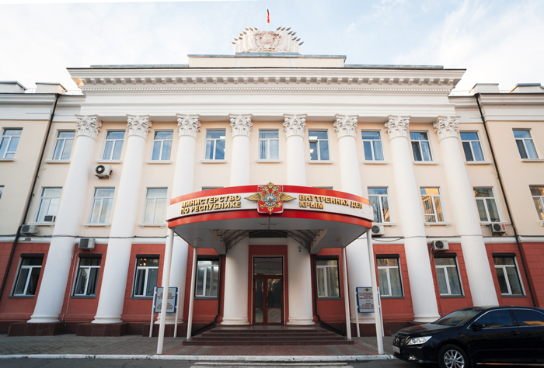
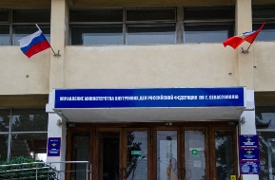
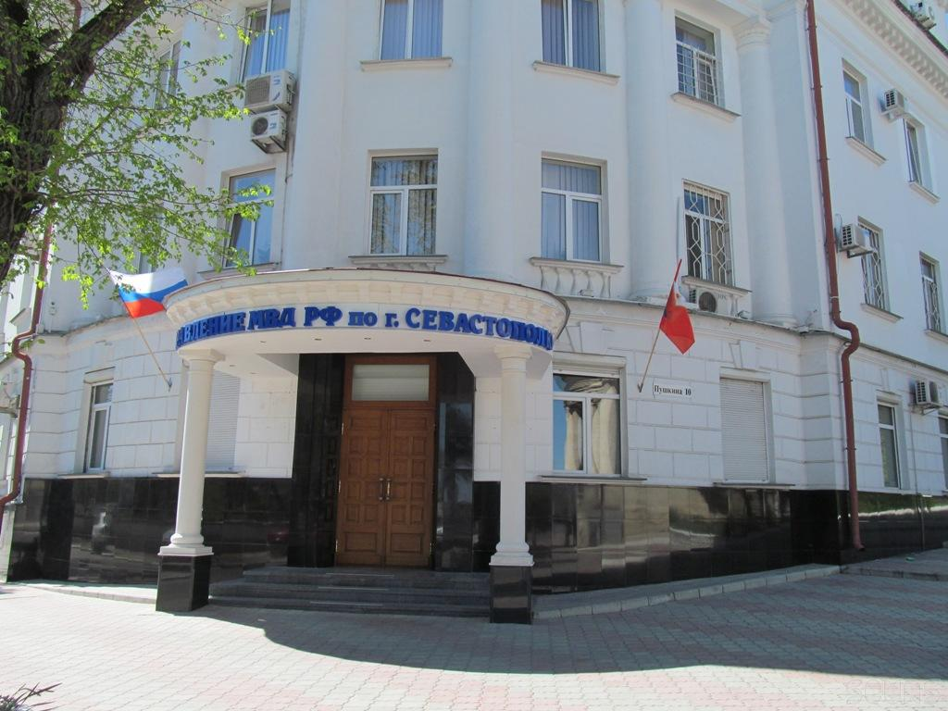
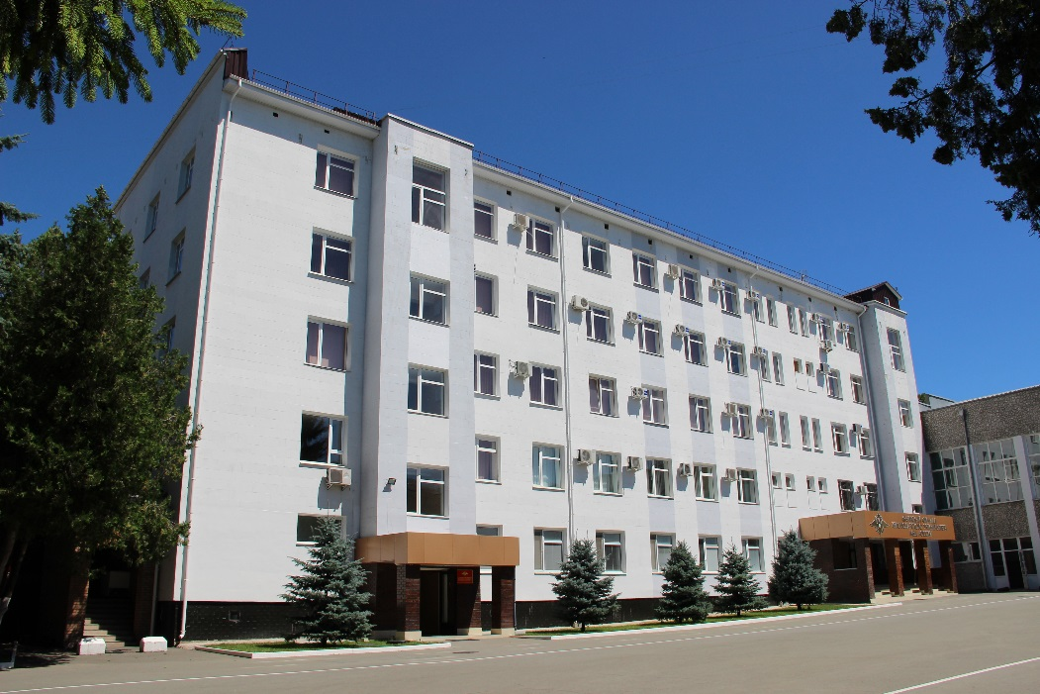
Комплектующие органы
МВД по Республике Крым
УМВД России по г. Севастополю
Крымский филиал Краснодарского университета МВД России («Прямой набор»)

Slide 4
КРЫМСКИЙ ФИЛИАЛ
КРАСНОДАРСКОГО УНИВЕРСИТЕТА МВД РОССИИ
Специальность | Специализация (узкая специализация)
40.05.01 Правовое обеспечение национальной безопасности 5 лет (на базе среднего общего образования) | Уголовно-правовая (предварительное следствие в органах внутренних дел)
40.05.02 Правоохранительная деятельность 5 лет (на базе среднего общего образования) | Административная деятельность (деятельность участкового полиции) Оперативно-розыскная деятельность (деятельность оперуполномоченного уголовного розыска)

Slide 5
ОСНОВНЫЕ ПРЕИМУЩЕСТВА ОБУЧЕНИЯ
денежное довольствие на 1–м курсе от 14 000 рублей
денежное довольствие на 5–м курсе приблизительно 27 000 рублей
премия за успеваемость при наличии оценок «отлично» и «хорошо» в размере 25 %
бесплатное проживание в общежитиях с комнатами на 4-6 человек
бесплатное трёхразовое питание и обеспечение форменным обмундированием в соответствии с нормами положенности
на последнем курсе обучения присваивается специальное звание «Младший лейтенант полиции»
по окончании филиала выпускникам выдаётся диплом государственного образца о высшем юридическом образовании, присваивается специальное звание «Лейтенант полиции» и гарантированно предоставляется рабочее место в органах внутренних дел в соответствии с полученной специальностью

Slide 6
ПОРЯДОК ПОСТУПЛЕНИЯ
Обращение в кадровое подразделение Отдела внутренних дел по месту регистрации или проживания
до 01 апреля 2021 года
Прохождение военно-врачебной комиссии и психодиагностического обследования
Профессионально-психологический отбор
(включая полиграф)
Предварительное изучение уровня физической подготовки

Slide 7
Специальная проверка
Формирование и направление
материалов изучения данных о кандидате
Регистрация
Тест на выявление фактов немедицинского
потребления наркотиков
Участие во вступительных испытаниях

Slide 8
ПОРЯДОК ПОСТУПЛЕНИЯ ПО «ПРЯМОМУ НАБОРУ»
Регистрация и заполнение анкеты на сайте филиала
Дача согласия на прохождение службы по окончании обучения в любом субъекте Российской Федерации по направлению МВД России
Сбор документов, необходимых для поступления
и прохождения ВВК
Прохождение военно-врачебной комиссии и психодиагностического обследования
Профессионально-психологический отбор
(включая полиграф)
Предварительное изучение уровня физической подготовки

Slide 9
Специальная проверка
Формирование и направление
материалов изучения данных о кандидате
Регистрация
Тест на выявление фактов немедицинского
потребления наркотиков
Участие во вступительных испытаниях

Slide 10
К тестированию и психологическому обследованию
не допускаются лица:
не прошедшие медицинское освидетельствование
(военно-врачебную комиссию);
с признаками алкогольного или наркотического опьянения, утомления;
перенесшие психотравмирующую ситуацию накануне обследования (смерть близкого человека, острая конфликтная ситуация и т.д.);
имеющие неопрятный внешний вид.

Slide 11
На тестирование иметь при себе:
направление на обследование;
акт комплексного обследования;
письменное согласие;
оригинал документа, удостоверяющего личность;
фото 3х4 (1 шт.);
две ручки (синего или черного цвета);
карманные деньги на обед (по желанию за территорией филиала);
стиль одежды – деловой.
Лица, прибывшие на тестирование без оригинала документа, удостоверяющего личность, на территорию филиала не пропускаются!!!

Slide 12
ПОРЯДОК
ПРОВЕДЕНИЯ
ВСТУПИТЕЛЬНОЙ
КАМПАНИИ

Slide 13
ПЕРЕЧЕНЬ ВСТУПИТЕЛЬНЫХ ИСПЫТАНИЙ И МИНИМАЛЬНОЕ КОЛИЧЕСТВО БАЛЛОВ В КРЫМСКОМ ФИЛИАЛЕ КРАСНОДАРСКОГО УНИВЕРСИТЕТА МВД РОССИИ В 2019 ГОДУ
Код | Специальность | Вступительные испытания по результатам ЕГЭ | Миним. количество баллов | Дополнительные испытания / форма проведения | Мин. кол-во баллов
40.05.01 | Правовое обеспечение национальной безопасности 3 группа предназначения | Обществознание (тестирование) Русский язык (тестирование) | 42 36 | Русский язык (тестирование) Физическая подготовка (сдача нормативов) | 75 36
40.05.02 | Правоохранительная деятельность 2 группа предназначения-УР 2; 3 группа предназначения-УУП | Обществознание (тестирование) Русский язык (тестирование) | 42 36 | Русский язык (тестирование) Физическая подготовка (сдача нормативов) | 75 2-гр. 39 3-гр. 36

Slide 14
Физическая подготовка
ΙΙ группа предназначения
Юноши
(Минимально допустимое количество баллов – 39)
 | Баллы | Нормативы
 |  | Подтягивание | 100 метров | 1000 метров
Максимально возможный | 34 | – | – | Менее 3,20
 | 33 | Более 29 | Менее 12,9 | 3,20
Установленный минимум | 13 | 10 | 14,8 | 3,40
Минимальное количество | 1 | 4 | 15,9 | 3,52
Недопустимый минимум* | 0 | Менее 4 | Более 15,9 | Более 3,52
* Если хотя бы по одному из нормативов набрано «0» баллов, то вступительное испытание считается не пройденным

Slide 15
Физическая подготовка
ΙΙ группа предназначения
Девушки
(Минимально допустимое количество баллов – 39)
 | Баллы | Нормативы
 |  | СКУ | 100 метров | 1000 метров
Максимально возможный | 34 | – | – | Менее 3,45
 | 33 | Более 49 | Менее 15,1 | 3,45
Установленный минимум | 13 | 30 | 17,0 | 4,05
Минимальное количество | 1 | 19 | 18,2 | 4,17
Недопустимый минимум* | 0 | Менее 19 | Более 18,2 | Более 4,17
* Если хотя бы по одному из нормативов набрано «0» баллов, то вступительное испытание считается не пройденным

Slide 16
Физическая подготовка
ΙΙΙ группа предназначения
Юноши
(Минимально допустимое количество баллов – 36)
 | Баллы | Нормативы
 |  | Подтягивание | 100 метров | 1000 метров
Максимально возможный | 34 | – | – | Менее 3,49
 | 33 | Более 28 | Менее 13,3 | 3,49
Установленный минимум | 12 | 8 | 15,3 | 4,10
Минимальное количество | 1 | 2 | 16,4 | 4,21
Недопустимый минимум* | 0 | Менее 2 | Более 16,4 | Более 4,21
* Если хотя бы по одному из нормативов набрано «0» баллов, то вступительное испытание считается не пройденным

Slide 17
Физическая подготовка
ΙΙΙ группа предназначения
Девушки
(Минимально допустимое количество баллов – 36)
 | Баллы | Нормативы
 |  | СКУ | 100 метров | 1000 метров
Максимально возможный | 34 | – | – | Менее 4,14
 | 33 | Более 45 | Менее 15,5 | 4,14
Установленный минимум | 12 | 28 | 17,5 | 4,35
Минимальное количество | 1 | 17 | 18,6 | 4,46
Недопустимый минимум* | 0 | Менее 17 | Более 18,6 | Более 4,46
* Если хотя бы по одному из нормативов набрано «0» баллов, то вступительное испытание считается не пройденным

Slide 18
Учет индивидуальных достижений поступающих
при приеме на обучение:
– наличие аттестата о среднем общем образовании с отличием – 4 балла;
– наличие спортивного звания «Мастер спорта» – 5 баллов;
– наличие спортивного разряда (не ниже кандидата в мастера спорта) – 3 балла;
– наличие серебряного и (или) золотого знака отличия Всероссийского физкультурно-спортивного комплекса «Готов к труду и обороне» (ГТО) и удостоверение к нему установленного образца – 1 балл.
* Учет индивидуальных достижений осуществляется посредством начисления баллов за них, но не более 10 баллов суммарно.

Slide 19
КРЫМСКИЙ ФИЛИАЛ
КРАСНОДАРСКОГО УНИВЕРСИТЕТА МВД РОССИИ
Адрес: Республика Крым, 295053, г. Симферополь,
ул. академика Х.Х. Стевена, дом 14
Тел.: (3652) 66 - 71 - 48 (учебный отдел)
(3652) 66 - 71 - 35 (отдел кадров)
Тел./факс дежурной части: (3652) 66 -71-20
E-mail: kf.krdu@mvd.ru
«Прямой набор»: (3652) 66-71-79; +7 (978) 554-44-06;
e-mail: apoliakov77@mvd.ru
Официальный сайт: кф.крду.мвд.рф
Официальные страницы в социальных сетях:
«Вконтакте»: https://vk.com/kf_mvd

